Slide 1

<h4>Viktor Rahimzanov</h4>
<p>Leistungsnachweis</p><br/> <p>Anwendungsentwicklung </p><br/>
<p>HTML / CSS</p>

Slide 2
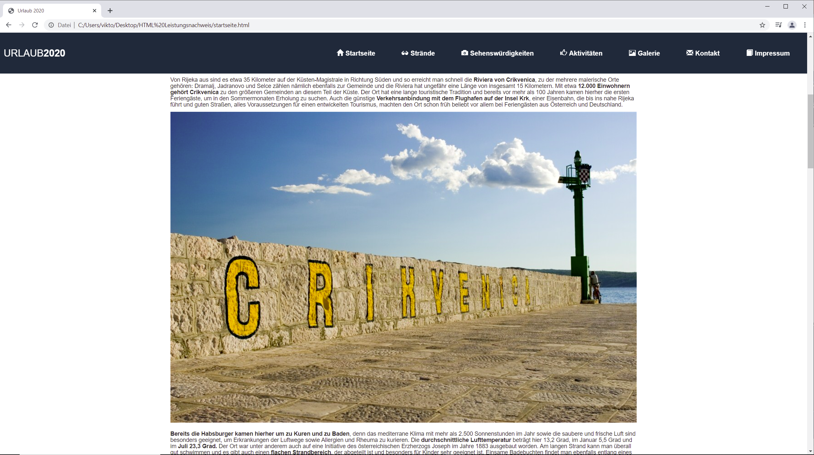

HEADER
CONM
CONTENT
FOOTER

Slide 3
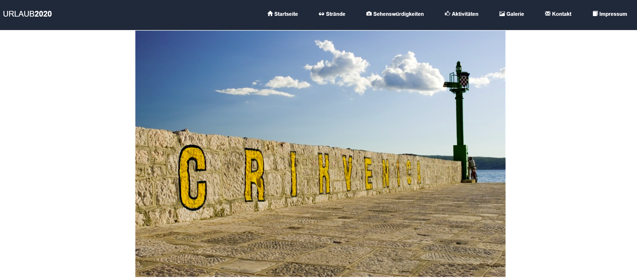
Header
Aufbau
Header, Content, Footer
Insgesamt 7 Seiten inkl. 3 Seiten mit Lightbox
Eine eigene CSS Datei und mehrere CSS eingebunden
Content
Footer

Slide 4

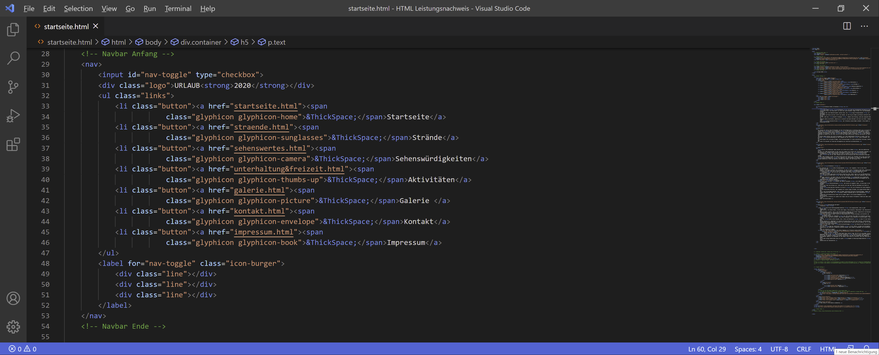

Slide 5
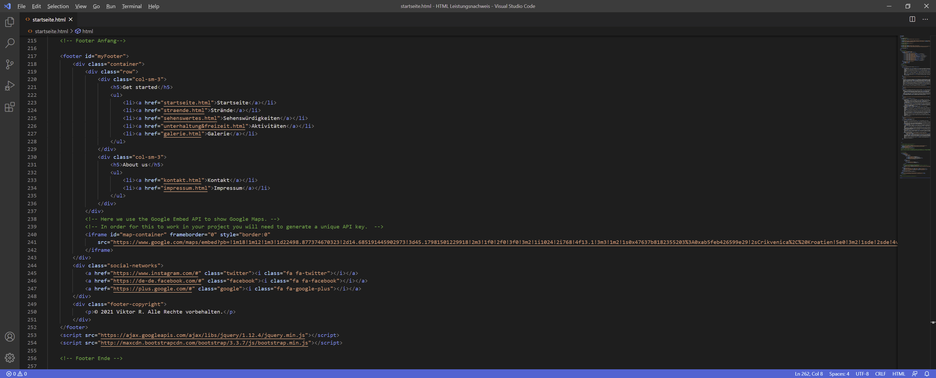
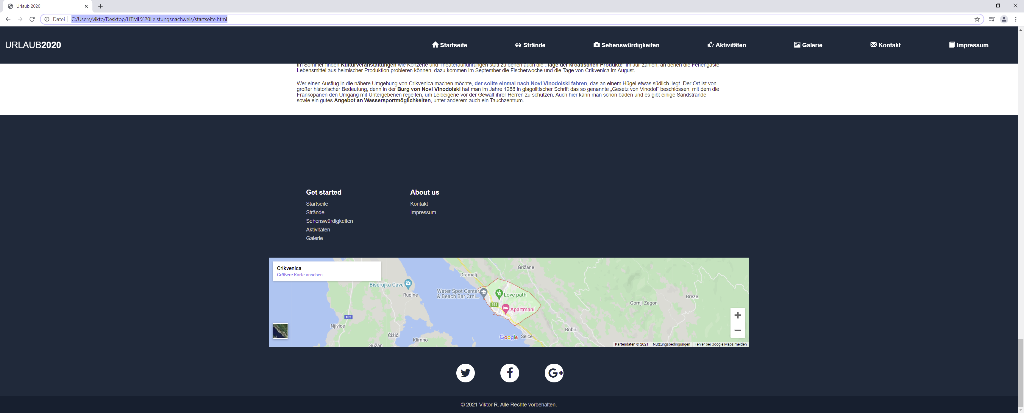

Slide 6
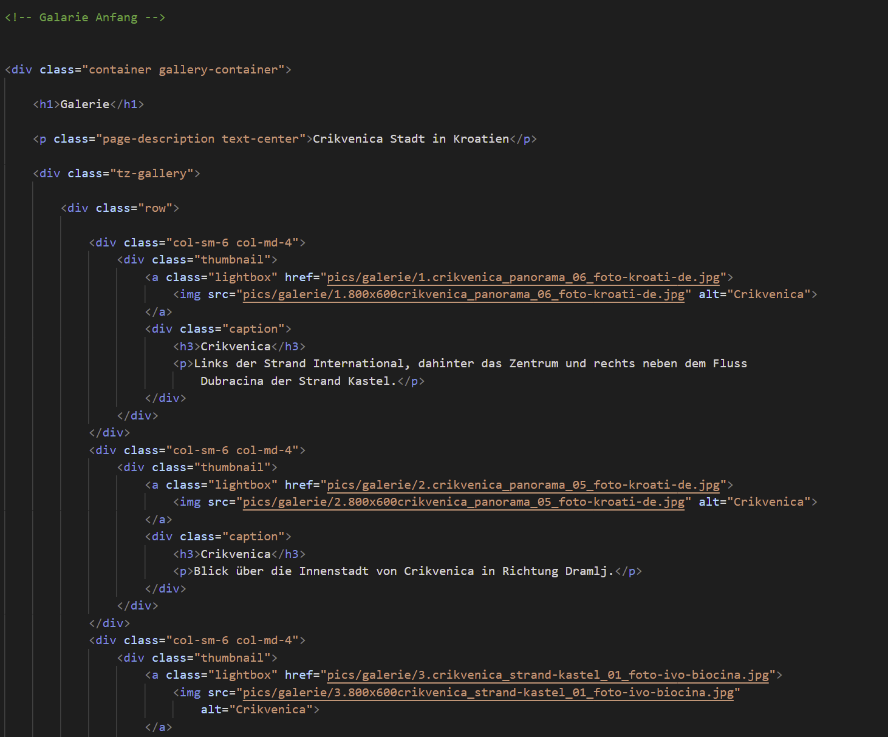
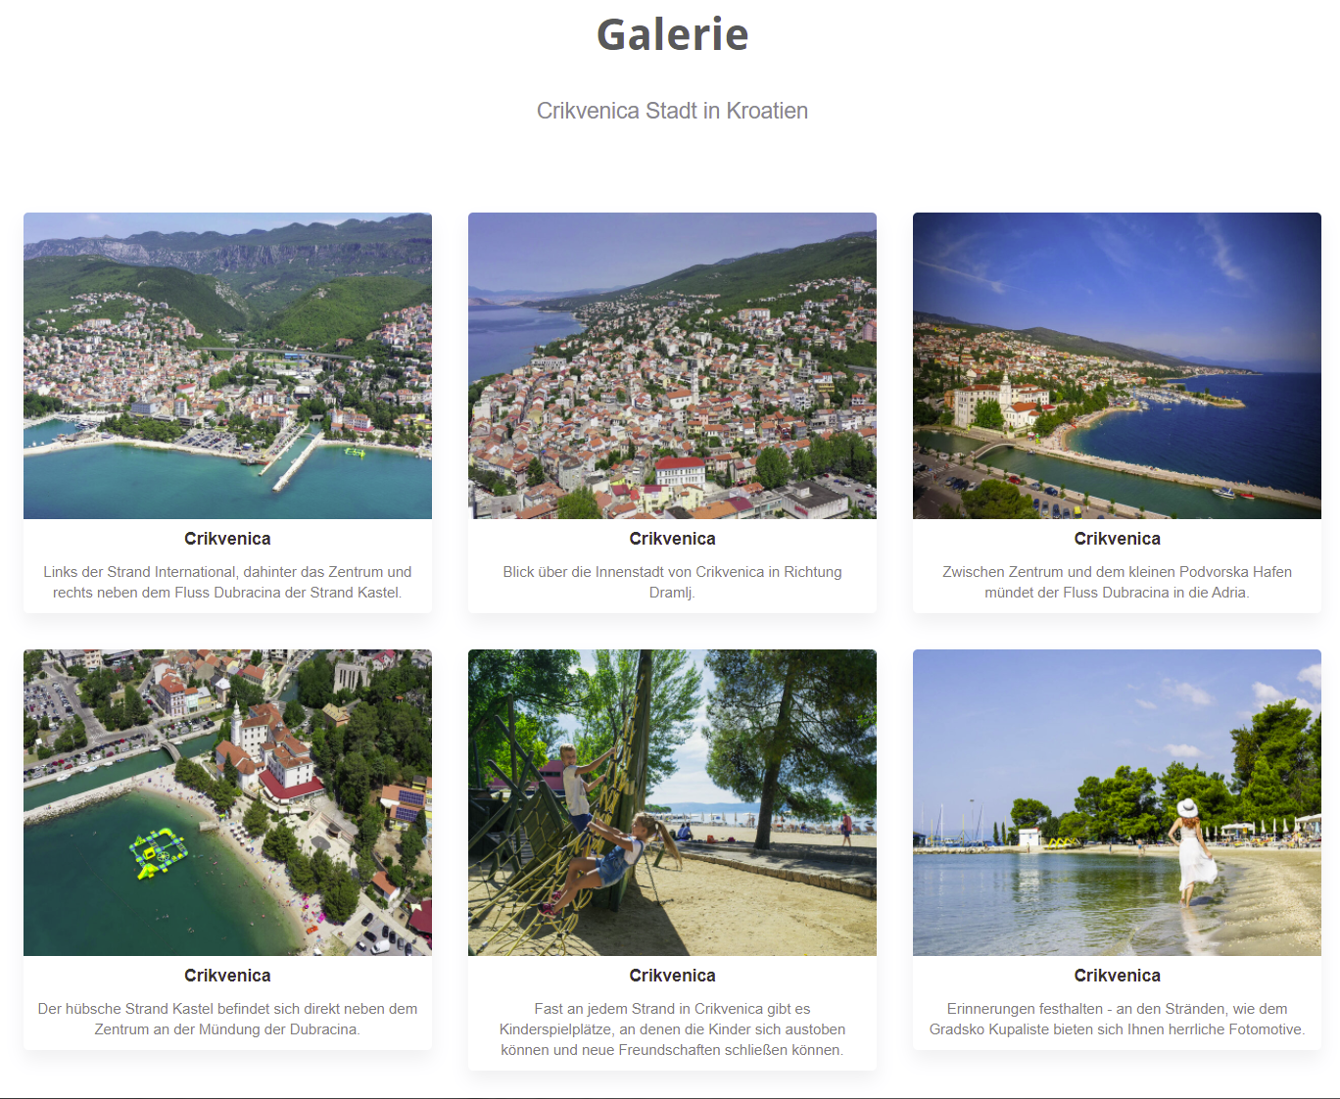

Slide 7
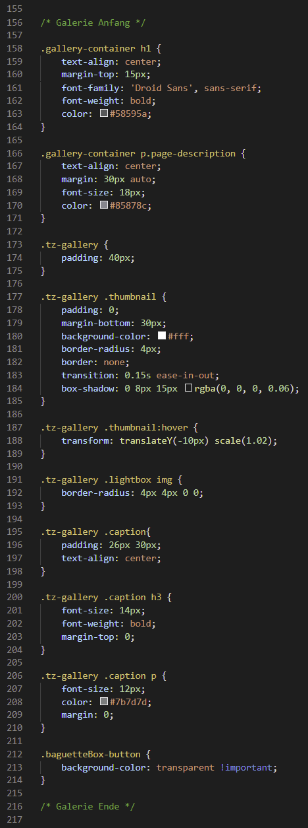

Slide 8
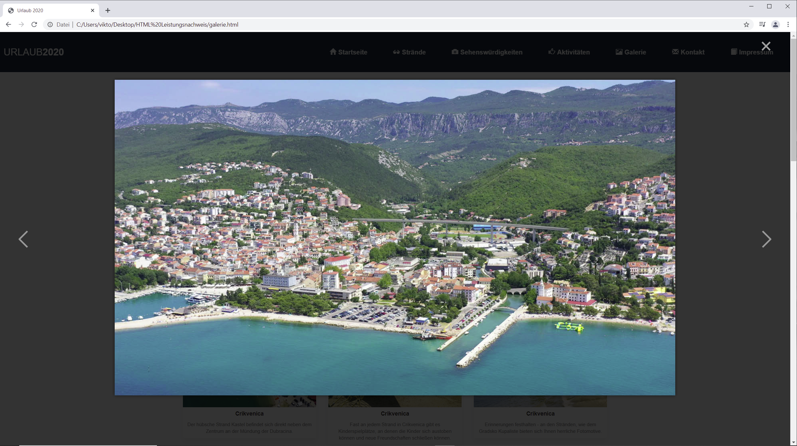

Slide 9


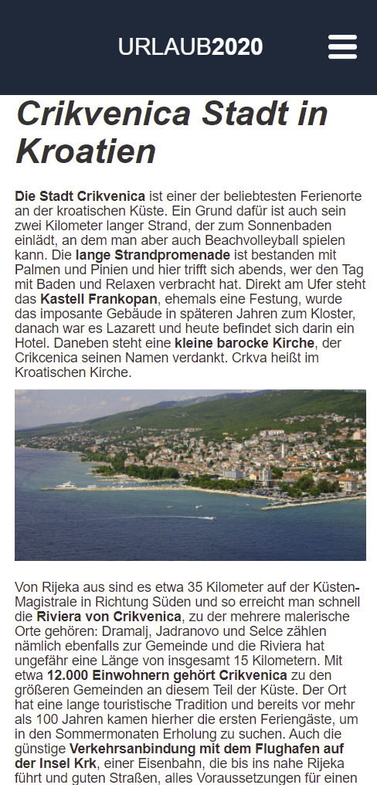
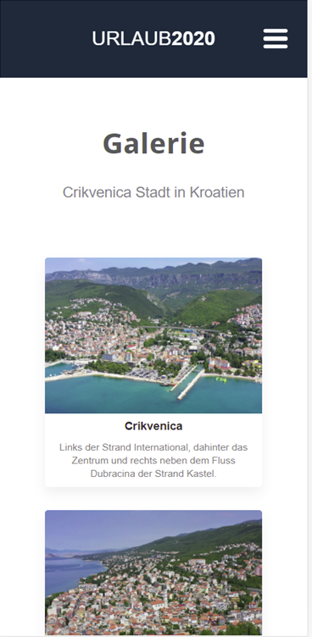
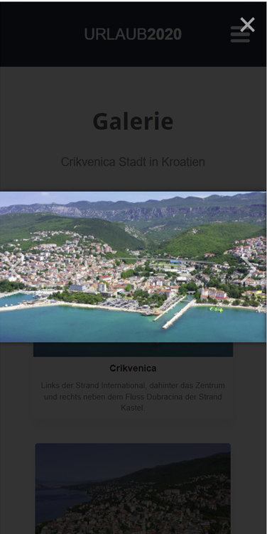
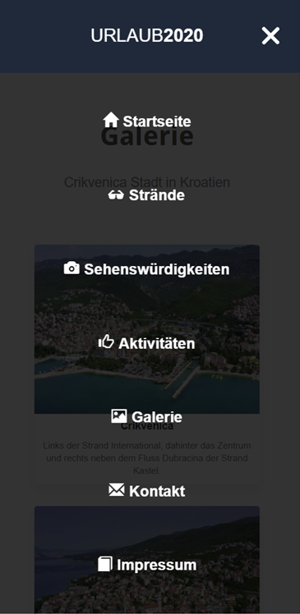
Responsive Ansicht

Slide 10


